Slide 1
Evangelium podle Marka
Biblistika, 7. přednáška

Slide 2
Úvod do evangelií jako specifického literárního druhu
Budou nás zajímat tři témata:
Název „evangelium“
Literární druh a základní struktura evangelií
Synoptická otázka

Slide 3
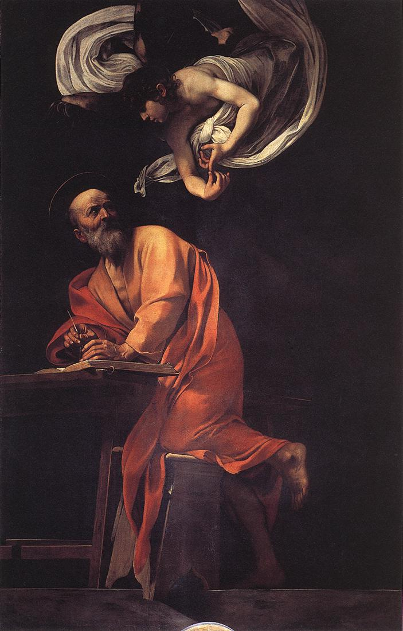
Název „evangelium“
Název „evangelium“
4 evangelisté
Evangelista jako redaktor
Rozpory v evangeliích

Slide 4
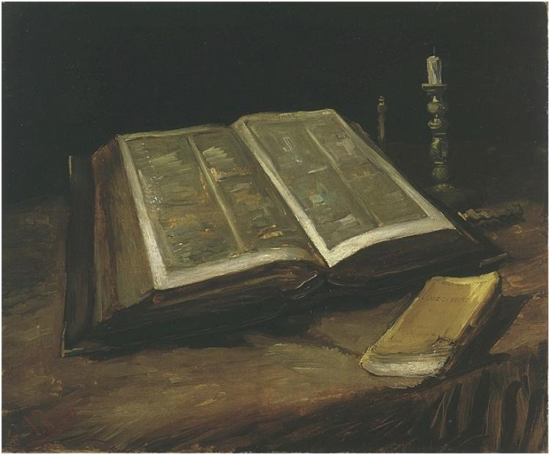
Literární druh a základní struktura evangelií
Nový literární druh
Kořeny
Velikonoční haggada
Zápletka jako charakteristický rys
4 hlediska
Velikonoční perspektiva vyprávění

Slide 5
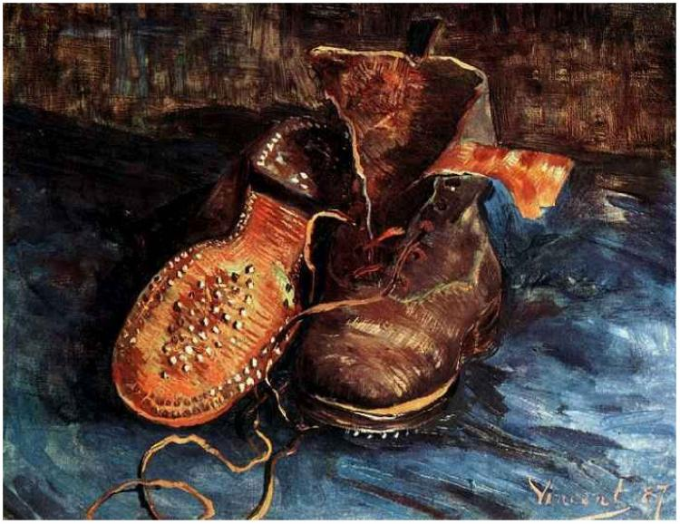
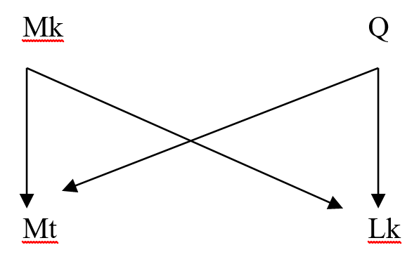
Synoptická otázka
Shodné znaky Mk, Mt a Lk (materiál, posloupnost, formulace)
Písemný kontakt
Hypotéza dvou pramenů (Mk, Q)

Slide 6
Markovo evangelium několik důležitých textů
Mk 1,1: Počátek evangelia Ježíše Krista, Syna Božího.
VArch. tou/ euvaggeli,ou VIhsou/ Cristou/ Îui`ou/ qeou/ÐÅ
Mk 15,39: A když uviděl setník, který stál před ním, že takto skonal, řekl: "Ten člověk byl opravdu Syn Boží.„
VIdw.n de. o` kenturi,wn o` paresthkw.j evx evnanti,aj auvtou/ o[ti ou[twj evxe,pneusen ei=pen( VAlhqw/j ou-toj o` a;nqrwpoj ui`o.j qeou/ h=nÅ

Slide 7
Mk 1,11: A z nebe se ozval hlas: "Ty jsi můj milovaný Syn, tebe jsem si vyvolil.“
Kai. fwnh. evge,neto evk tw/n ouvranw/n( Su. ei= o` ui`o,j mou o` avgaphto,j( evn soi. euvdo,khsaÅ
Mk 1,15: Ježíš přišel do Galileje a kázal Boží evangelium: „Naplnil se čas a přiblížilo se království Boží. Čiňte pokání a věřte evangeliu.„
H=lqen o` VIhsou/j eivj th.n Galilai,an khru,sswn to. euvagge,lion tou/ qeou/ kai. le,gwn o[ti Peplh,rwtai o` kairo.j kai. h;ggiken h` basilei,a tou/ qeou/\ metanoei/te kai. pisteu,ete evn tw/| euvaggeli,w|Å

Slide 8
Mk 8,27-34
²⁷ Ježíš se svými učedníky vyšel do vesnic u Cesareje Filipovy. Cestou se učedníků ptal: "Za koho mě lidé pokládají?"
²⁸ Řekli mu: "Za Jana Křtitele, jiní za Eliáše a někteří za jednoho z proroků."
²⁹ Zeptal se jich: "A za koho mne pokládáte vy?" Petr mu odpověděl: "Ty jsi Mesiáš."

Slide 9
³⁰ I přikázal jim, aby nikomu o něm neříkali.
³¹ A začal je učit, že Syn člověka musí mnoho trpět, být zavržen od starších, velekněží a zákoníků, být zabit a po třech dnech vstát.
³² A mluvil o tom otevřeně. Petr si ho vzal stranou a začal ho kárat.
³³ On se však obrátil, podíval se na učedníky a pokáral Petra: "Jdi mi z cesty, satane!; tvé smýšlení není z Boha, ale z člověka!"

Slide 10
³⁴ Zavolal k sobě zástup s učedníky a řekl jim: "Kdo chce jít se mnou, zapři sám sebe, vezmi svůj kříž a následuj mne.
³⁵ Neboť kdo by chtěl zachránit svůj život, ten o něj přijde; kdo však přijde o život pro mne a pro evangelium, zachrání jej.
³⁶ Co prospěje člověku, získá-li celý svět, ale ztratí svůj život?
³⁷ Zač by mohl člověk získat zpět svůj život?
³⁸ Kdo se stydí za mne a za má slova v tomto zpronevěřilém a hříšném pokolení, za toho se bude stydět i Syn člověka, až přijde v slávě svého Otce se svatými anděly."

Slide 11
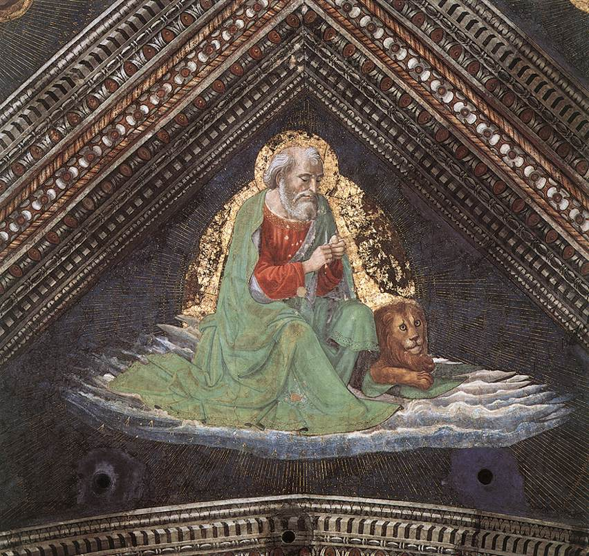
Autor, doba a místo vzniku, adresáti
Papiáš (r.130): Marek žák Petrův
Sk 12,12.25; 13,5 atd.
Autor: anonymní křesťan židovského původu
Doba vzniku: r.70
Místo vzniku: Řím (Nero 54-68, Vespasián 69-79, Titus 79-81, Domitian 81-96)
Adresáti: pohano-křesťané

Slide 12
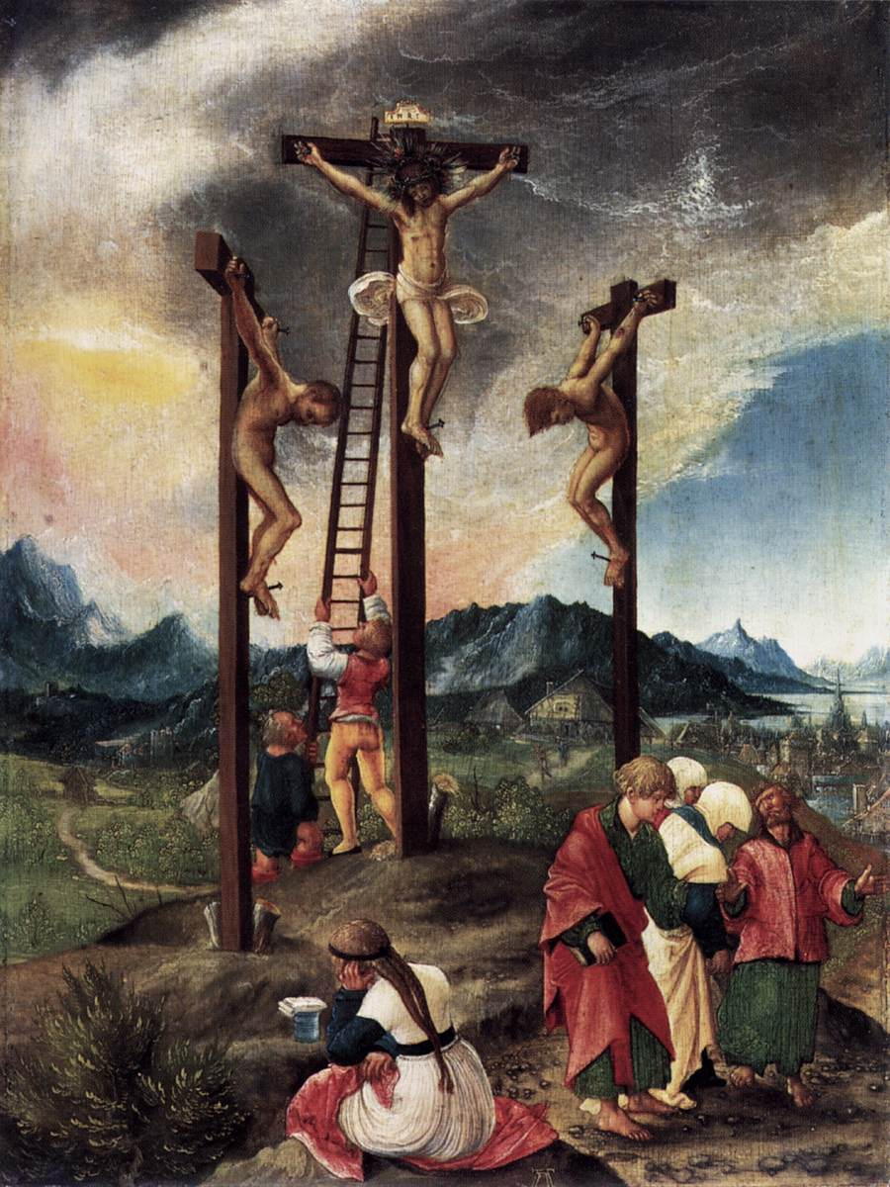
Charakter evangelia
První písemné uspořádání tradic do 1 roku a zeměpisného rámce
Teologické poselství evangelia:
Ježíš, Mesiáš a Boží Syn nás vykoupil skrze utrpení a smrt
Obraz trpícího Mesiáše jako posila křesťanům při pronásledování
Zdánlivě prohrál, ve skutečnosti zvítězil

Slide 13
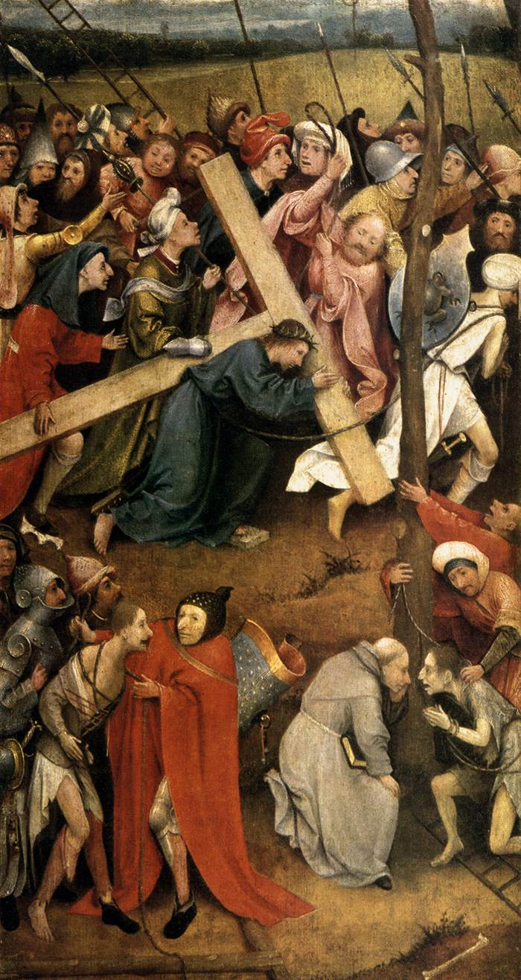
Záměr evangelia
Víra napadána, pronásledování, zkouška
Nesmyslné Ježíšovo utrpení smysluplné pro člověka
Mesiášova cesta jako následování s radikálními požadavky

Slide 14
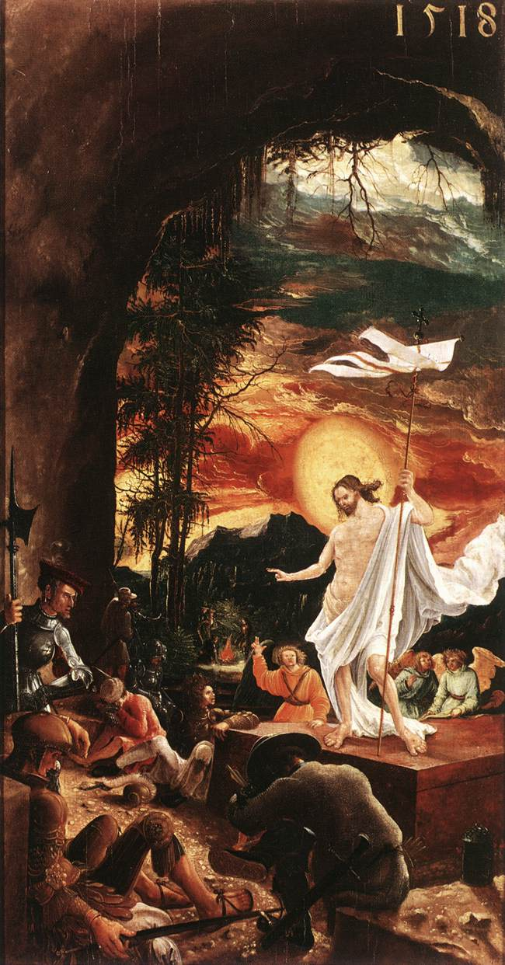
Stavba Markova evangelia
1) Příprava Ježíšova působení (1,1-13)
2) Ježíšovo působení v Galileji (1,14-8,26)
3) Na cestě do Jeruzaléma (8,27-10,52)
4) Poslední Ježíšovy dny v Jeruzalémě (11,1-13,37)
5) Ježíšovo utrpení a vzkříšení (14,1-16,8)

Slide 15
závěr
Evangelium je napsáno v konkrétním historickém kontextu.
Jednotlivé perikopy hovoří v kontextu našeho života novým, živým jazykem.
Je na čtenáři, jak je bude umět použít pro svůj život.

